Slide 1
各位老师,同学:大家好
欢迎你们来听我演示我的设计!

Slide 2


指导老师： xxxx
学 生： xxxx
学 号： xxxx
班 级： xxxx

Slide 3

课题研究背景和意义
关键技术
研究内容
概要设计和具体实现
存在问题
结论
致谢

Slide 4
课题研究背景和意义
网络和科技的进步以及人们生活条件的提高都让小程序技术越来越平民化，深入日常生活中。网络更是成为生活的必备条件，大到国家单位、科研项目，小到大街小巷都充斥着网络的身影。在日常办公中，小程序起到了文字编辑、打印、信息检索、统计等的作用。使用小程序可以使日常繁杂的信息进行科学的加工，使信息变得更加的有序、可利用。小程序技术已成为热门。

Slide 5
想要改变传统的招聘管理的现状，就需要采用更为先进的管理方式。本系统就是在新时代发展下开发的。本系统的开发非常有意义，体现了行业的创新。本系统是以信息管理为主导，而信息管理就是行业最大的问题，可以极大的提高工作效率。招聘信息的信息化管理是目前本系统的核心，解决了信息化的问题就可以使招聘管理更进一步。开发本系统可以使招聘信息更加的清晰、透明，便于管理人员操作。使用本系统可以使管理工作实现部分自动化，减少人工，提高正确率。本系统是将网络技术和现代的管理理念相结合，根据招聘信息的特点进行重新分配、整合形成动态的、分类明确的信息资源，实现了招聘信息的自动化，减少人工管理过程，为管理人员的决策提供帮助。使用新型的辅助系统已成为时代的标志，本系统可以提高招聘管理的竞争力，提高信息统计效率，使工作人员的管理工作更加轻松。

Slide 6
关键技术
本系统主要运用了微信开发者平台来进行开发，数据存储采用mysql数据库系统，设计语言采用java进行程序开发。选用B/S模式，完成基于计算机网络技术的系统的总体构成和模块划分。

Slide 7

分为用户，企业用户和管理员3种， 职位信息是企业发布的
1.前台模块：
（1）登录注册模块：主要实现用户在小程序的微信登陆和使用手机号登录；
（2）个人信息模块：实现个人基本信息的填写；以及简历信息的填写，发布和PDF生成下载；已经申请的职位列表展示, 以及申请的职位是否通过申请；
（3）职位浏览模块：前台可以根据职位，公司名称，薪资要求进行筛选，点击进去可以查看详情和进行职位申请。
2.后台管理模块
（1）登录注册模块：实现后台管理员的登录；

Slide 8
（2）职位管理：其中可以进行职位的管理，包括新增修改删除以及发布；
（3）求职管理：关于每一个岗位可以列出申请者，点击申请者姓名可以查看其基本信息和求职简历; 点击通过申请之后，可以进行留言面试信息；
（4）人员管理：实现后台登录人员的账号密码管理以及前台求职人员的注册和管理。

Slide 9

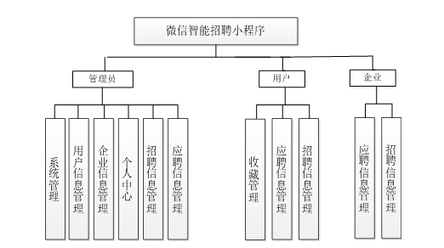

Slide 10
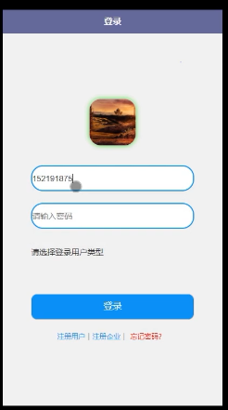
登录界面：
所有人登录进入后都需要登录密码才能操作。界面如下图所示:

Slide 11
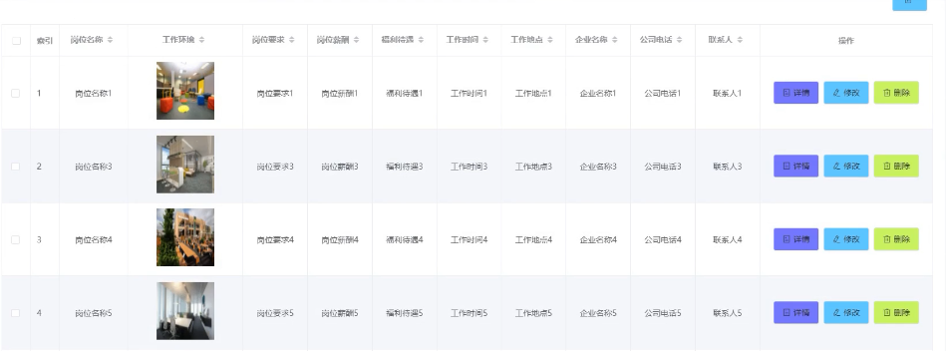
招聘信息管理：
用户浏览的招聘都是由管理员、企业在此功能里进行维护添加的，当管
理员、企业添加、编辑招聘信息后，数据库表中的招聘信息表也会发生改变。

Slide 12
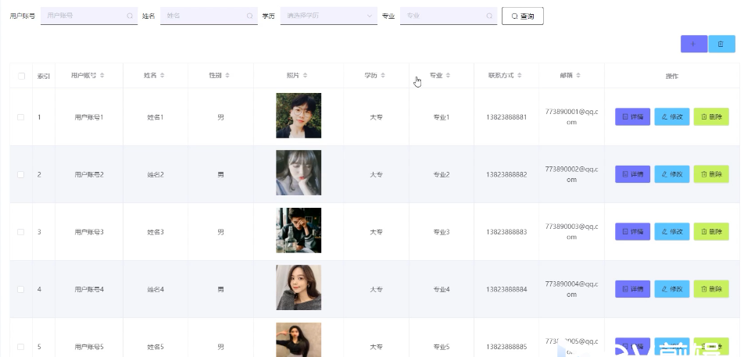
用户信息管理
用户的信息可由管理员添加，本功能设计的目的是添加和审核用户的资料，
当发现不当的使用用户可以删除其账号。当删除用户信息后相对应的用户信息表
里的信息也会随着删除掉。

Slide 13
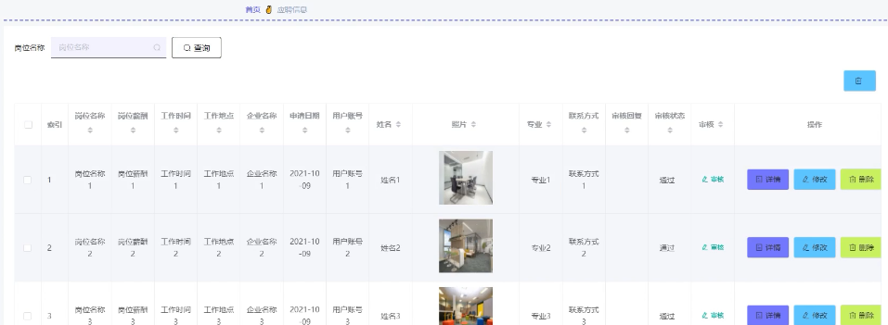
应聘信息管理功能
用户所应聘的所有资料都可以在本界面里看到，管理员可以根据岗位名称进
行具体应聘信息的查询。可以点击详情进行应聘的详细了解并进行审核。

Slide 14
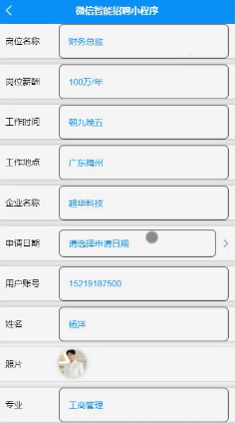
岗位应聘功能
用户的功能主要为岗位应聘。在岗位应聘时需要填写姓名、专业、简历等信息。

Slide 15
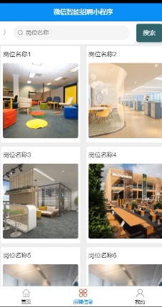
招聘信息浏览功能
用户可以在招聘信息里浏览所有的岗位信息，对于喜欢的岗位也可以收藏。

Slide 16
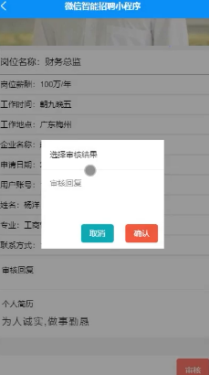
应聘审核功能
企业在收到应聘资料后可以进行审核，用户审核通过后才可以进行接下来
的面试工作。

Slide 17

由于时间的限制，以及对开发技术的不熟悉等方面的原因，我所做的系统中还存在着许多的漏洞和不足：
页面制作的不够美观得体
系统优化的不足
系统安全性不够完善
对于突发性事件考虑不足

Slide 18

本次设计顺利完成了课题提出的要求，并对课题的任务和要求进行了很好的扩充和创新，然而本设计仍存在着一些缺陷和不足。通过本次设计使我学到了许多的知识，加强了实践操作能力，为今后的走向社会奠定的基础!

Slide 19


